Slide 1


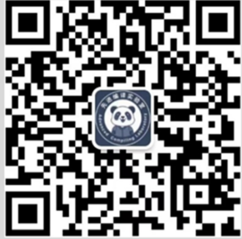
先进编译实验室
Advanced Compiler
Triton的安装方式
先进编译实验室
Advanced Compiler
先进编译实验室
Advanced Compiler
嘉宾：孙春豪
先进编译实验室
Advanced Compiler

Slide 2
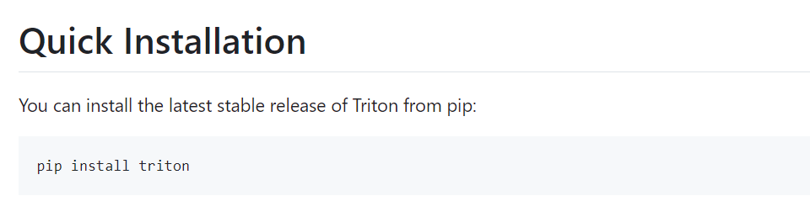
Triton安装方式简述(一)
环境配置：
Ubuntu 22.04
Python 3.10
Cuda 12.1
以安装目前最新版本triton3.0.0为例
一、 pip 安装

Slide 3
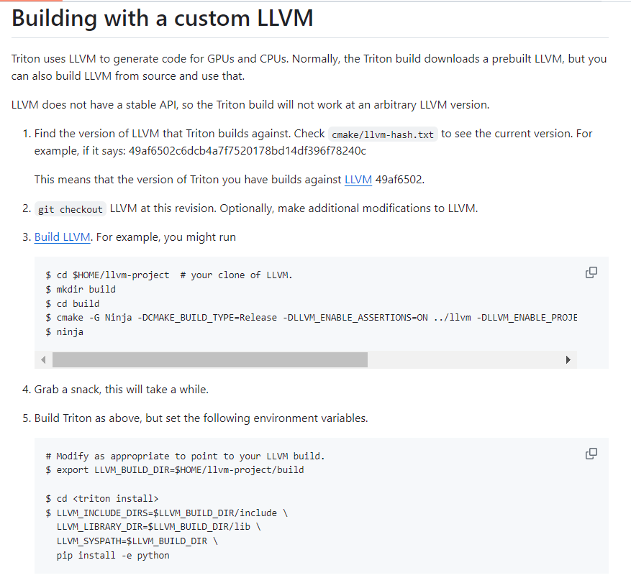
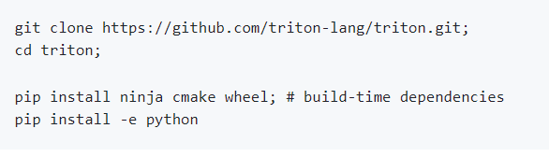
Triton安装方式简述(二)
二、 源码安装
(1) 下载triton源码
(2) 创建虚拟环境
(3) 下载llvm源码
(4) 源码编译llvm
(5) 构建triton
(6) 结果验证

Slide 4
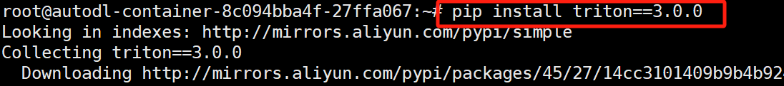
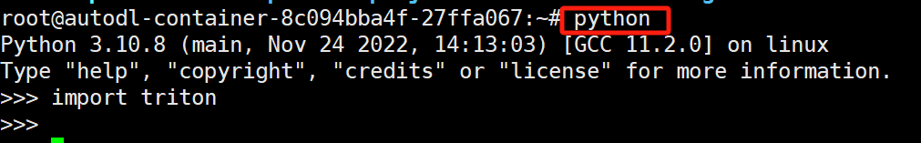
Triton安装过程(一)
一、 pip 安装
pip install triton==3.0.0

Slide 5
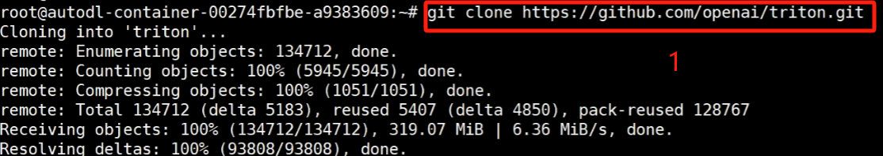
Triton安装过程(二)
二、 源码安装 (源码编译llvm)
1. 下载triton源码
补充：需要安装指定版本可去官方仓库查看commit id
git checkout {commit id}

Slide 6
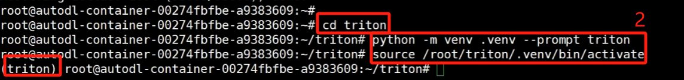
Triton安装过程(二)
二、 源码安装 (源码编译llvm)
2. 创建虚拟环境 && 安装依赖

Slide 7
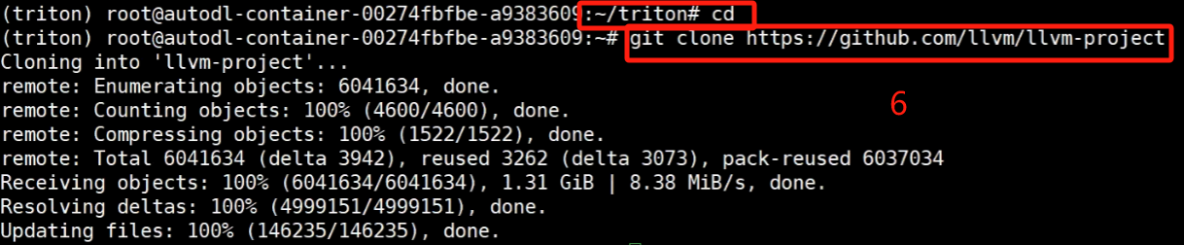
Triton安装过程(二)
二、 源码安装 (源码编译llvm)
3. 下载llvm源码
(获取与当前triton版本适配的llvm的分支)

Slide 8
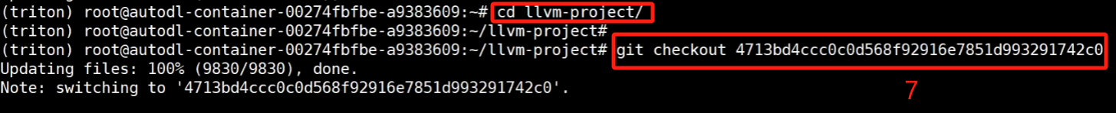
Triton安装过程(二)
二、 源码安装 (源码编译llvm)
3. 下载llvm源码
(切换到适配当前triton的llvm版本)

Slide 9

Triton安装过程(二)
二、 源码安装 (源码编译llvm)
4. 源码编译llvm
（ninja –j 后面的数字要根据自己电脑的cpu核数设置，通常设置为8。这个过程比较耗时）

Slide 10
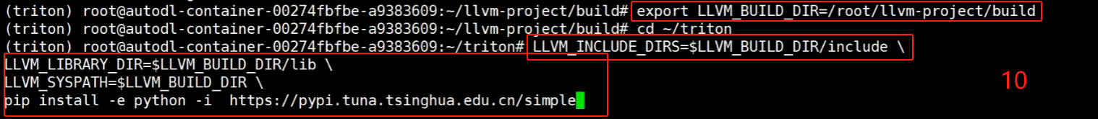
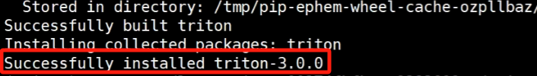
Triton安装过程(二)
二、 源码安装 (源码编译llvm)
5. 构建triton

Slide 11
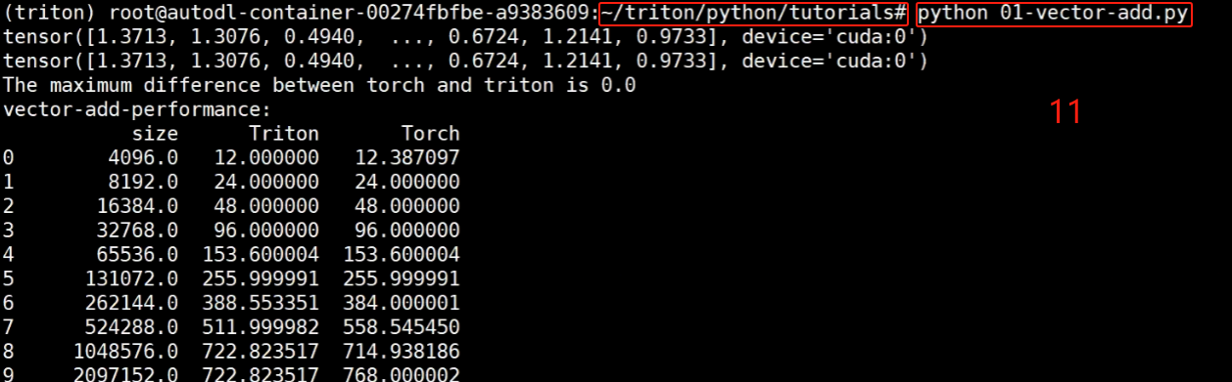
Triton安装过程(二)
二、 源码安装 (源码编译llvm)
6. 结果验证

Slide 12


